Slide 1
青年教师培训总结
教务处

Slide 2
基本情况
组织工作
教务处
工会
组织人事处

Slide 3
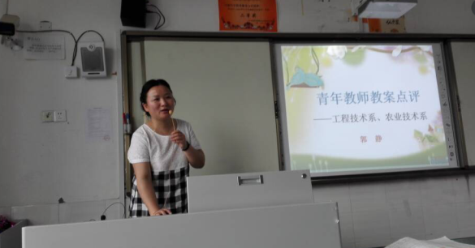
培训教师：郭静 唐华 钟洁
示范教学：李晓临 张逊
参加人员：入校五年以内的青年教师
参训人数：84 人 参与考核人数：71人
参训课题：如何备课？ PPT制作
参训考核：青年教师汇报课/说课比赛
指导教师、督导、领导等给予了大量的指导、点评、分析

Slide 4
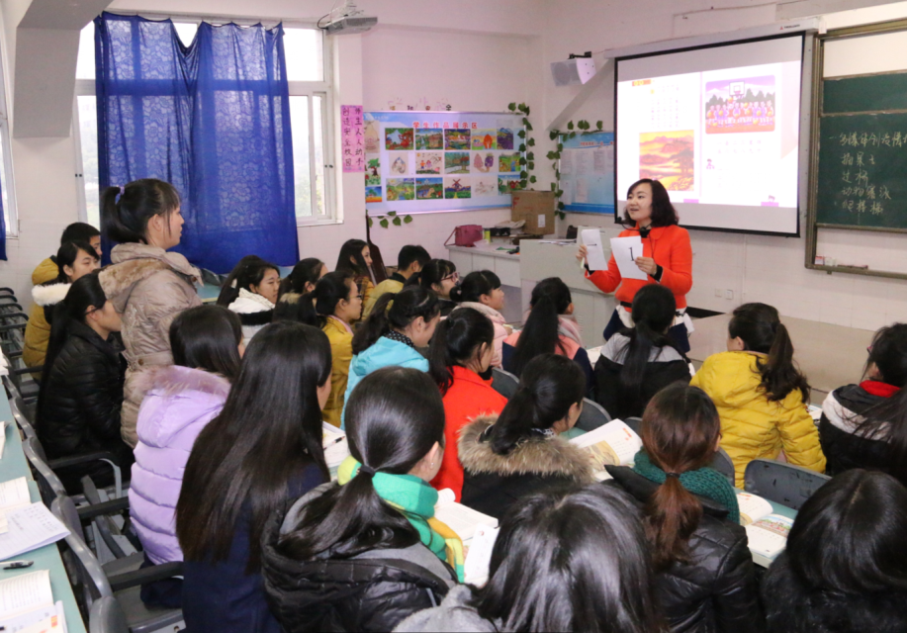
培训成效
一、培训工作圆满完成，达到预期目标
培训工作考核采取汇报课/说课比赛方式开展，
比赛获得二等奖6人，三 等奖15人，合格50人

Slide 5
培训成效
二、实现了“三个转变”
职教观念的大转变
教学设计理念的大转变
教学态度的大转变

Slide 6
培训成效
二、实现了“三个提升”
教学设计能力提升
辅助教学课件制作能力提升
教学组织实施能力提升

Slide 7
存在问题
个别教师重视度不够
对人才培养方案研究不够
教学方法设计重量不重质

Slide 8
要求
多学习、多请教
多研究、多实践
多思考、多历练

